Slide 1
Ciência e Tecnologia no Brasil do século 21: do paradoxo de Prebisch ao triângulo de Capricórnio
Gilberto Câmara, INPE
Seminário “Perspectivas da Ciência no Brasil”
Academia Brasileira de Ciências, nov/2009 (versão revista e ampliada em março/2012)

Slide 2
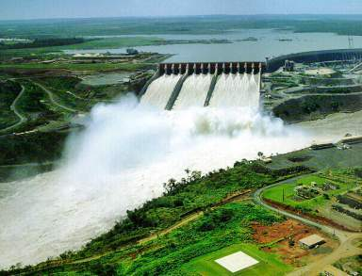
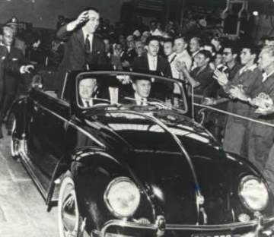

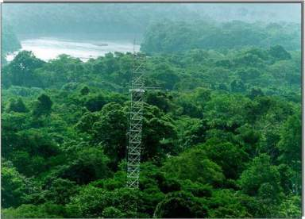
Projetos nacionais – Brasil 1950-2010
1950s
1970s
Itaipu, Angra, Embraer,
dívida externa, subst importações
Industria, ABC, Petrobrás
1990s
2010s
Privatização, superávit, real
celular, carroças, internet
Amazônia, soja, flex, biodiesel, clima

Slide 3
Projetos nacionais – Brasil 1950-2010
1950s
1970s
Industrialização (capital externo)
Gdes infraestruturas (divida externa)
1990s
2010s
Inserção internac (capital externo)
Potência ambiental (capital interno)

Slide 4
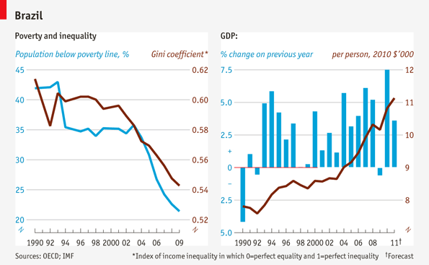
Sucesso no presente, riscos no futuro?

Slide 5
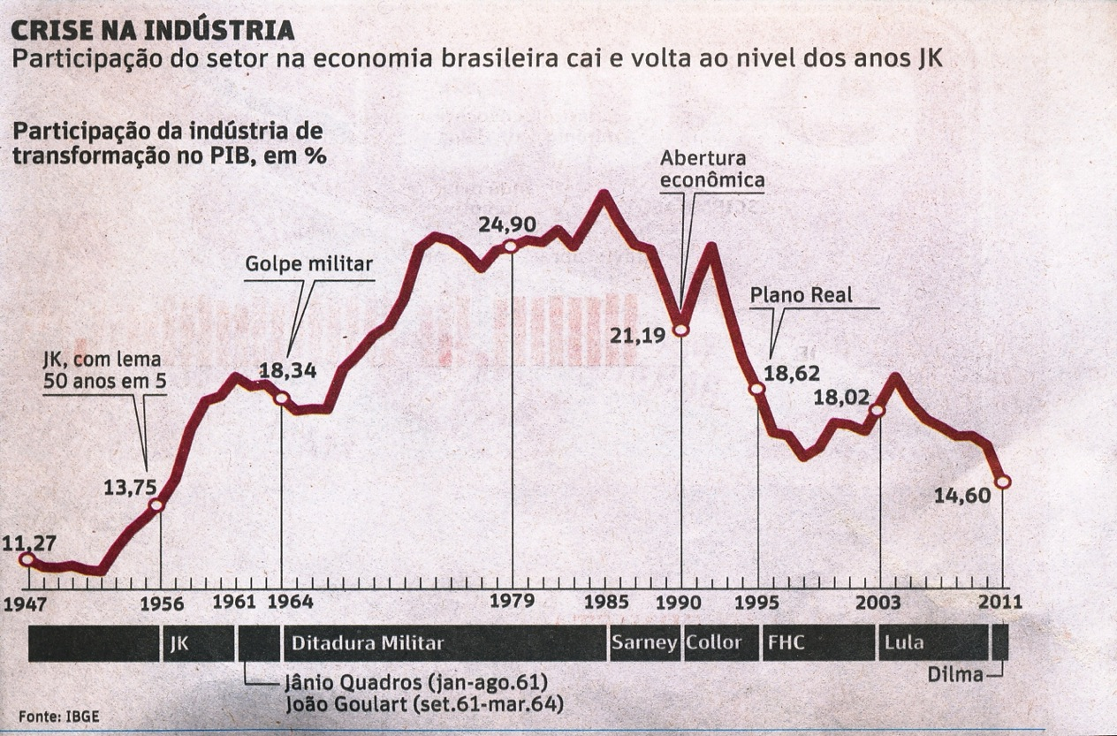
O efeito China sobre a indústria brasileira
Participação industrial no PIB é menor que nos anos 60

Slide 6
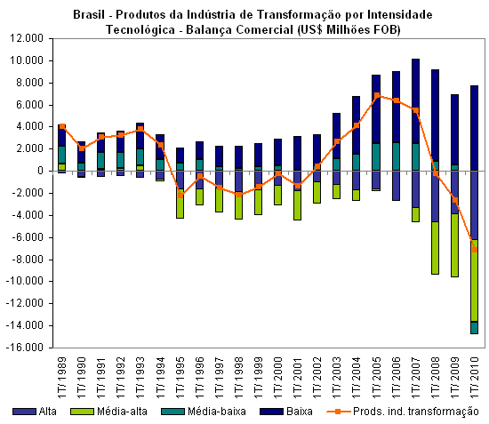
O efeito China sobre as exportações do Brasil
Fonte: IEDI (via Carlos Pacheco)
Déficit crescente em setores intensivos em tecnologia: máquinas, informática, eletrônicos, aviação, instrumentos.

Slide 7
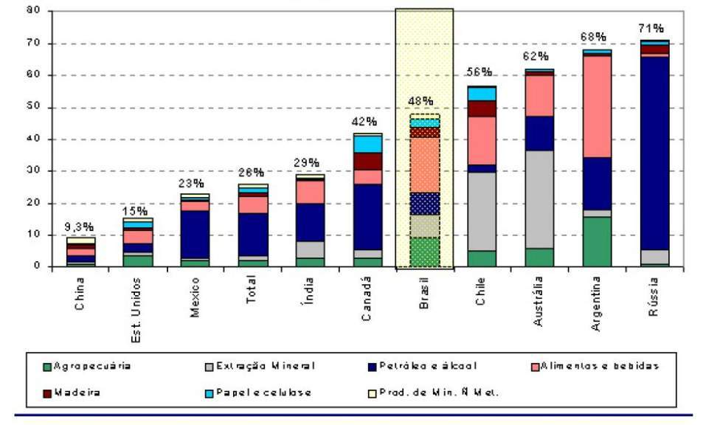
Participação (%) dos setores intensivos em recursos naturais
na exportação dos países, 2005
Fonte:BNDES, Visão de Desenvolvimento, nº 36, 2007

Slide 8
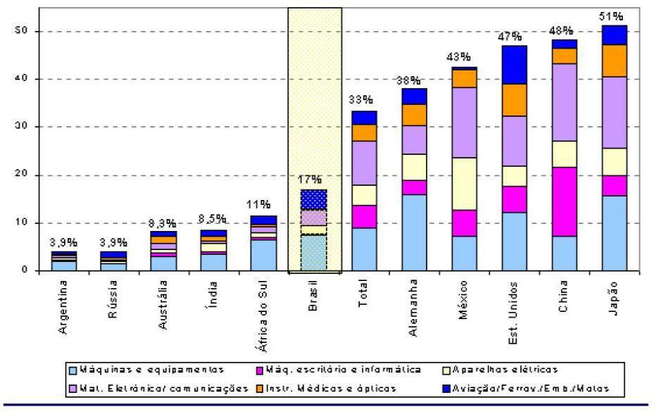
Participação (%) dos setores intensivos em tecnologia diferenciada e baseada em ciência na exportação dos países, 2005
Fonte:BNDES, Visão de Desenvolvimento, nº 36, 2007

Slide 9
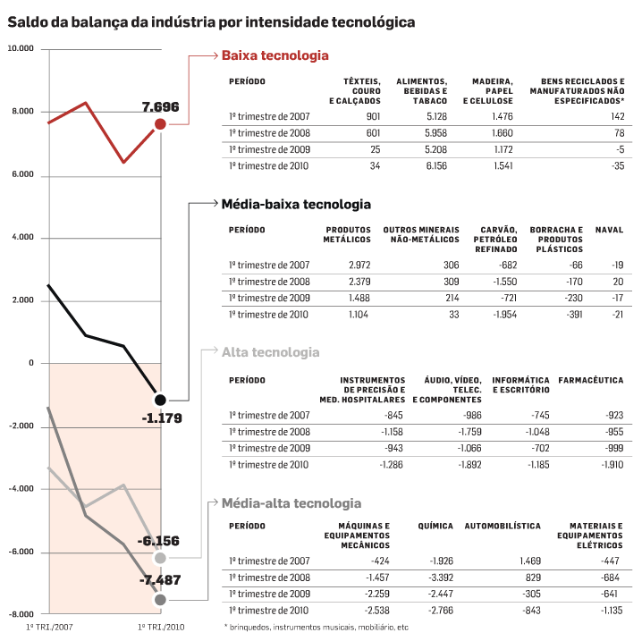
Exportações brasileiras de segundo as categorias da OECD
Fonte:Estado de S.Paulo, 02/05/2010

Slide 10
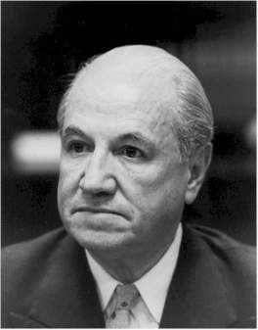
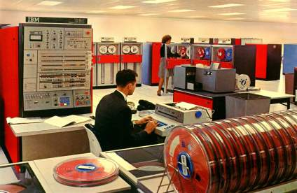
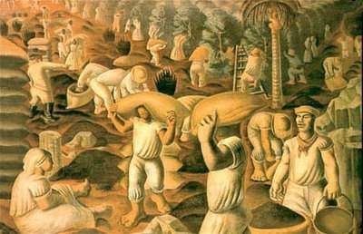
Anos 70: CEPAL e substituição de importações
Prebisch (CEPAL): Relação desigual entre os preços dos produtos manufaturados do centro e os preços dos produtos primários da periferia.
Solução: substituição de importações e internalização do setor industrial

Slide 11
Anos 70: CEPAL e substituição de importações
Prebisch (CEPAL): Relação desigual entre os preços dos produtos manufaturados do centro e os preços dos produtos primários da periferia.
Solução: substituição de importações e internalização do setor industrial
“When the facts change, I change my mind. What do you do, sir?” (J.M. Keynes)

Slide 12


O que diria Prebisch hoje?
1992 IBM® ThinkPad 700, Windows 3, Intel® 486 (25 MHz), 10.4″ display, 120 MB HD, 3 kg
2012 Lenovo ThinkPad Edge, Windows 7, Intel® i3 (2.3 GHz), 14.1” display, 320 GB HD, 3 kg
1992 – US$ 4,350
2012 – US$ 700

Slide 13
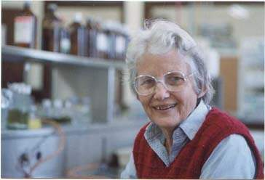
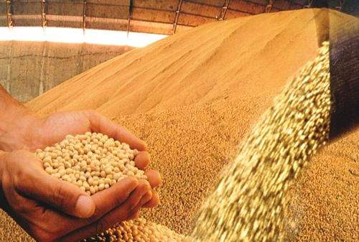
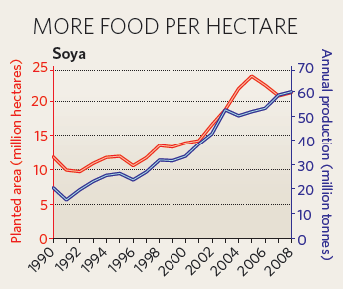
O que diria Prebisch hoje?
Tonelada de soja
1992 – US$ 209
2010 – US$ 484
Soja: 600 kg/ha em 1990
2.700 kg/ha em 2008
fonte: Index Mundi

Slide 14
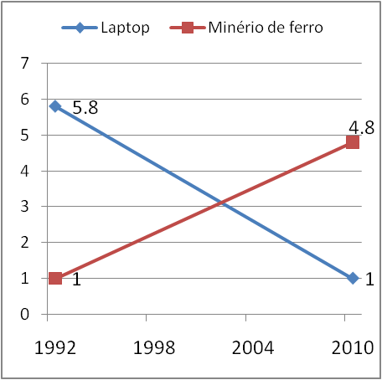
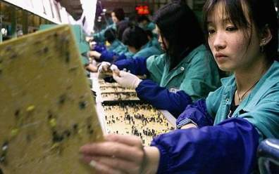
O paradoxo de Prebisch: mudança nos termos de troca
Efeito China: Transferência de fábricas para a China reduziu preço de bens manufaturados e aumentou demanda por produtos básicos
Gráfico: G. Câmara, INPE Idéia original: J. Furtado, USP

Slide 15
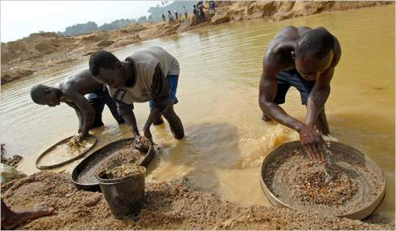
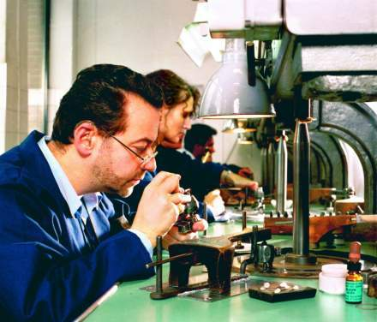
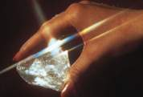
Intensidade em tecnologia não diz tudo
Onde se realiza a agregação de valor?
Diamantes: exportados por Serra Leoa, valor agregado em Amsterdam

Slide 16

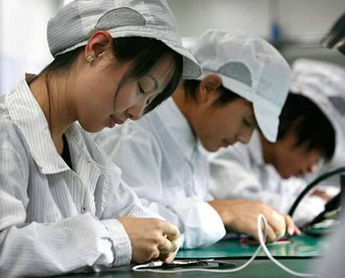

Intensidade em tecnologia não diz tudo
Ipod: alta tecnologia (OECD)
ipod: exportados pela China, valor agregado na Califórnia

Slide 17
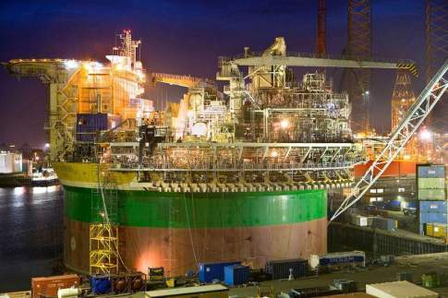
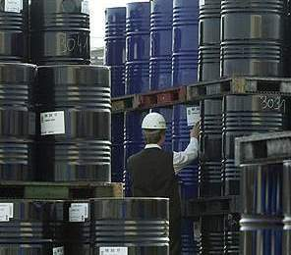
Intensidade em tecnologia não diz tudo
Petróleo e naval: baixa tecnologia (OECD)
Plataforma de petróleo construída no BR
Petroleo exportado pela BR (560 milhões de barris/dia)
Petróleo: produzido e exportado pelo Brasil, valor agregado aqui

Slide 18
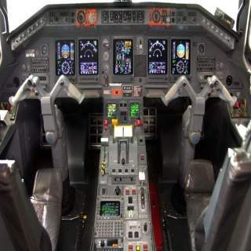
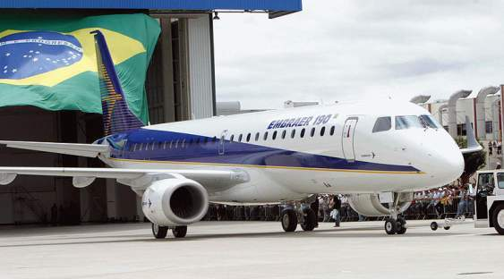
Intensidade em tecnologia não diz tudo
Aeroespacial: alta tecnologia - OECD
EMBRAER EMB-190 (projetado e montado no Brasil)
Aviônicos do EMB-190
(Honeywell)
aviões: exportados pelo Brasil com grande valor agregado nos aviônicos feitos nos EUA

Slide 19
Intensidade de tecnologia não diz tudo – É preciso saber com quem fica o valor agregado
Fonte:Estado de S.Paulo, 02/05/2010

Slide 20
Quem ganha com o iphone4?
margem da Foxconn: 1,2%
parte da Apple: 65%

Slide 21
O efeito China sobre a indústria brasileira
Como a mudança do perfil da economia impacta o futuro da C&T brasileira?

Slide 22
Hora de rever os conceitos?
Participação (%) dos setores intensivos em tecnologia diferenciada e baseada em ciência na exportação dos países, 2005 (BNDES, 2007)
Setores primários não são intensivos em tecnologia (será?)

Slide 23

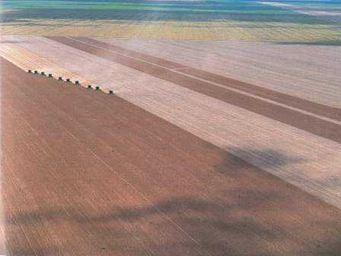
Brasil: economia do conhecimento da natureza
Brazil´s innovation system is in large part built upon its natural and environmental resources, endowments and assets.

Slide 24
Brasil: economia do conhecimento da natureza
Nossa tendência é considerar vantagens comparativas com base em recursos naturais como sinal de uma economia numa fase relativamente imatura no seu desenvolvimento. O Brasil do século 21 desafia essa visão tradicional.

Slide 25
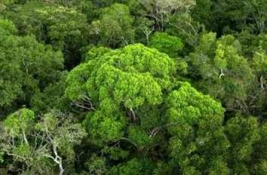
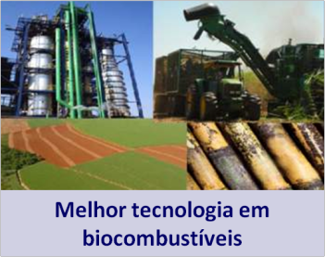
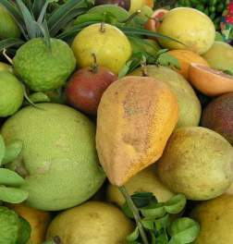
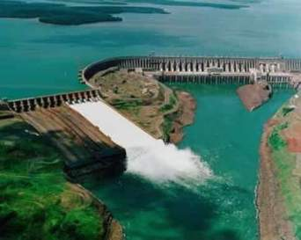

Brasil: economia do conhecimento da natureza
Brasil é líder mundial em desenvolvimento sustentável
Reduzimos o desmatamento em 200% desde 2004
Competência em agricultura tropical
Melhor monitoramento ambiental por satélites
46% da matriz energética vem de fontes renováveis
Notes:
25

Slide 26
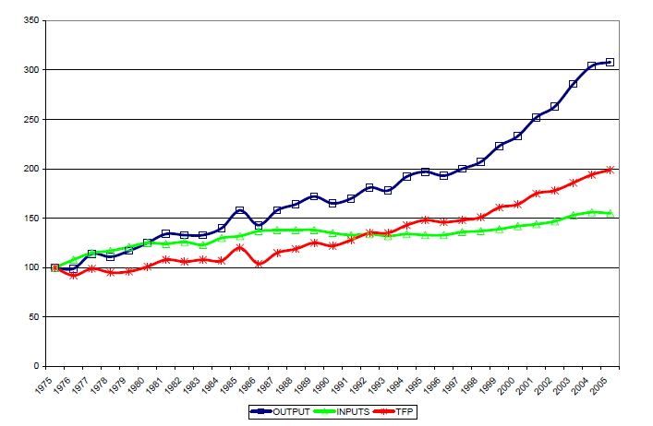
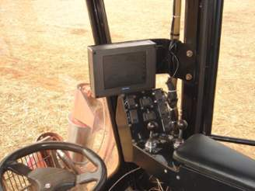
De onde vem o crescimento da exportação de produtos básicos pelo Brasil?
Brasil: Produtividade agrícola (1975-2005)
Produção agrícola cresceu 3x, produtividade dobrou
Fonte: Geraldo Barros (CEPEA-USP)

Slide 27
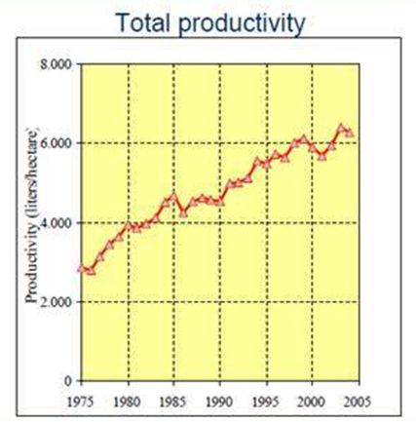
Impacto de P&D sobre produtividade do etanol e soja
Etanol: 2.800 litros/ha em 1975
6.000 litros/ha em 2005
Soja: 600 kg/ha em 1990
2.700 kg/ha em 2008
Fontes: CH Brito Cruz (FAPESP) e Nature

Slide 28
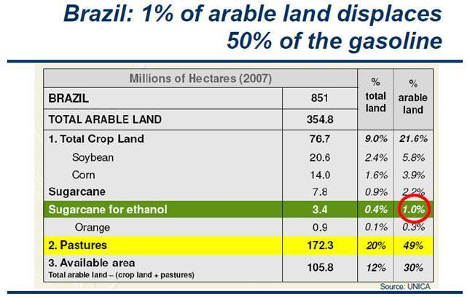
O valor da produção eficiente
Produção eficiente permite uso racional dos recursos naturais
Fonte: CH Brito Cruz (FAPESP)

Slide 29
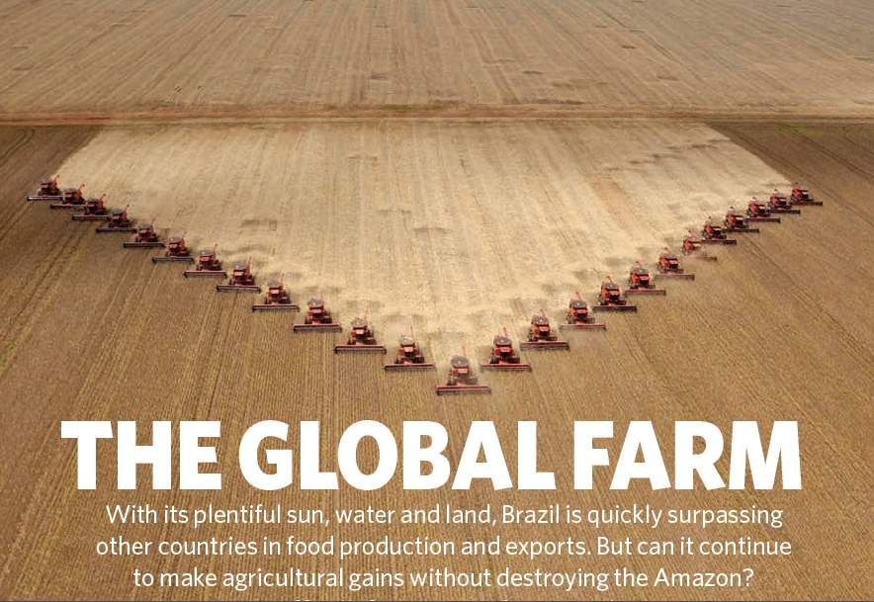
Nature, 29 July 2010

Slide 30
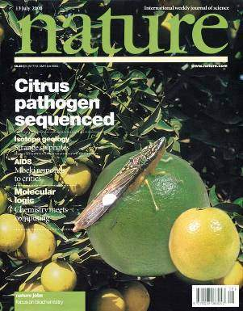
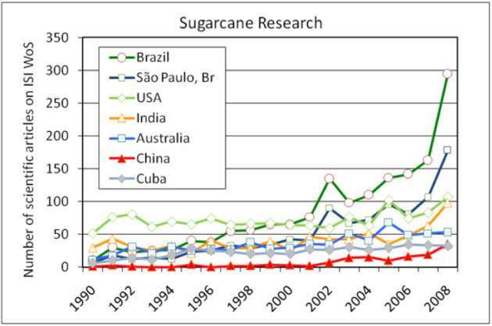
O paradoxo de Prebisch
fonte: CH Brito Cruz (FAPESP)
A “economia do conhecimento da natureza” oferece mais oportunidades para C&T brasileira do que a indústria de manufaturados instalada no Brasil

Slide 31
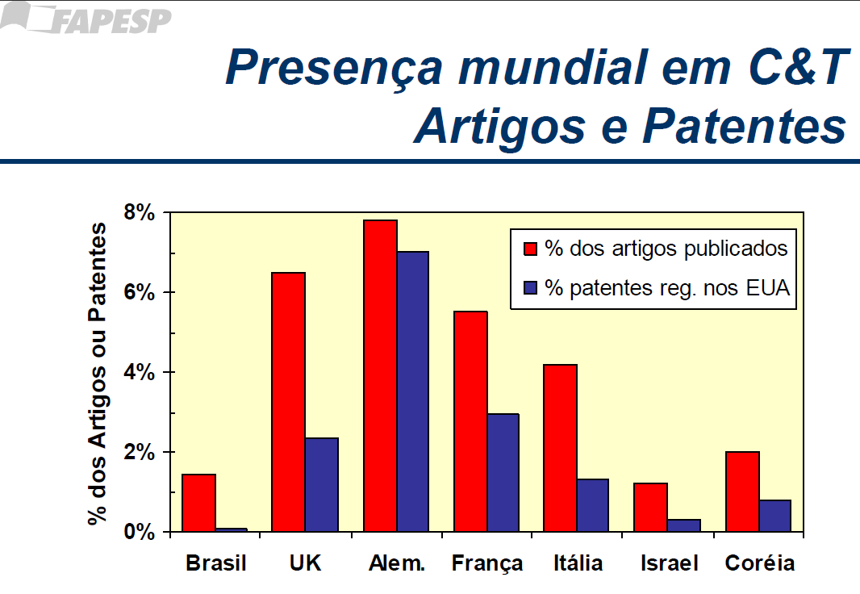
O paradoxo de Prebisch: indústria sem P&D
Gráfico: CH Brito Cruz (FAPESP)
Baixa presença de P&D no setor produtivo brasileiro reflete política de substituição de importações dos anos 70

Slide 32

O paradoxo de Prebisch (e de muitos outros...)
Como a substituição de importações criou uma indústria sem P&D local, as oportunidades para a C&T brasileira estão mais ligadas à nova economia do conhecimento da natureza do que à indústria instalada no País

Slide 33
Ciência Brasileira e o triângulo de Capricórnio
100%
Matemática
Física
Computação
Agenda
externa
Engenharia
Química
Ecologia e Meio Ambiente
Saúde tropical
Agricultura tropical
Agenda interna
100%
O triangulo de Capricórnio posiciona as áreas da Ciência Brasileira com o percentual típico entre agendas de pesquisa externa (internacional) e interna (endógena).

Slide 34
Ciência Brasileira e o triângulo de Capricórnio
100%
Matemática
Física
Computação
Agenda
externa
Engenharia
Química
Ecologia e Meio Ambiente
Saúde tropical
Agricultura tropical
Agenda interna
100%
Porquê “triângulo de Capricórnio”? A mediana da produção científica brasileira está perto do paralelo 23⁰

Slide 35
Produção científica brasileira (% do mundo)
fonte: ISI

Slide 36
Ciência Brasileira e o triângulo de Capricórnio
100%
1,8%
2,3%
1,3%
1,4%
1,8%
2,7%
3,0%
5,4%
Matemática
Física
Computação
Agenda
externa
Engenharia
Química
Ecologia e Meio Ambiente
Saúde tropical
Agricultura tropical
Agenda interna
100%
Percentual de papers brasileiros indexados por área de conhecimento (2004-2008)

Slide 37
Ciência Brasileira e o triângulo de Capricórnio
100%
1,8%
2,3%
1,3%
1,4%
1,8%
2,7%
3,0%
5,4%
Matemática
Física
Computação
Agenda
externa
Engenharia
Química
Ecologia e Meio Ambiente
Saúde tropical
Agricultura tropical
Agenda interna
100%
As áreas de maior produção da Ciência brasileira são as voltadas para a economia do conhecimento da natureza

Slide 38
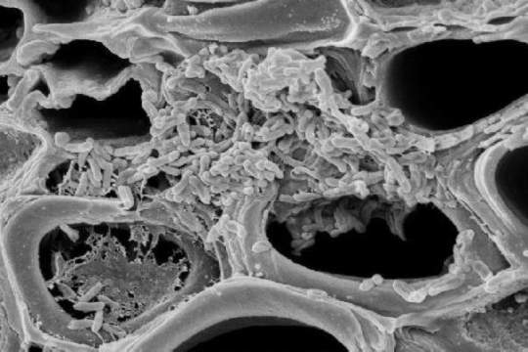
Desafio: Biotecnologia para aumentar produtividade da agricultura
Xyllela fastidiosa (10.000x)
Foto: E. Kitajima (ESALQ/USP).
Biotecnologia aplicada ao aumento da produtividade agrícola

Slide 39
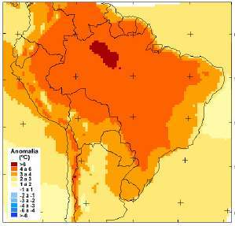
Desafio: biotecnologia para adaptação às mudanças climáticas
Aumento temperatura 2100
(C. Nobre e J. Marengo, INPE)
Impactos das mudanças do clima na agicultura
(E. Assad, EMBRAPA)
Cenários de mudanças climáticas e seus impactos potenciais na agricultura

Slide 40
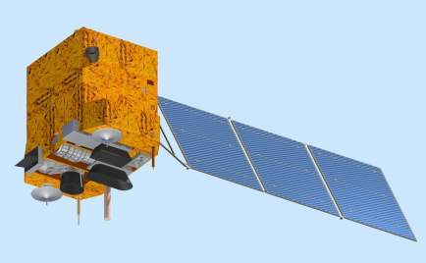
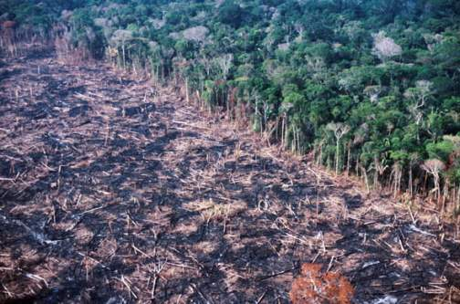
Desafio: tecnologias espaciais para desenvolvimento sustentável
Tecnologia espacial aplicada ao monitoramento do desmatamento na Amazônia

Slide 41
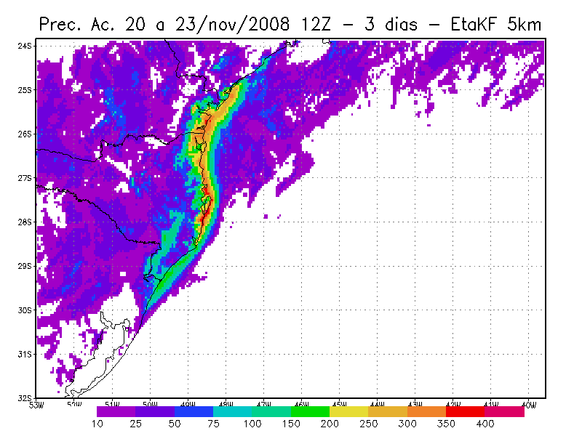
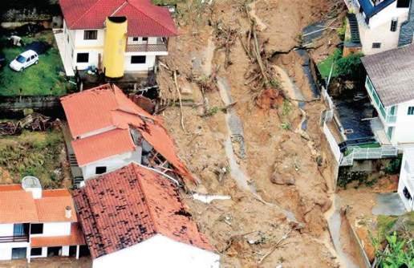
Desafio: Ciências da terra e Ciências sociais para melhor gestão urbana
Modelagem numérica do tempo para prevenção e mitigação de desastres naturais

Slide 42
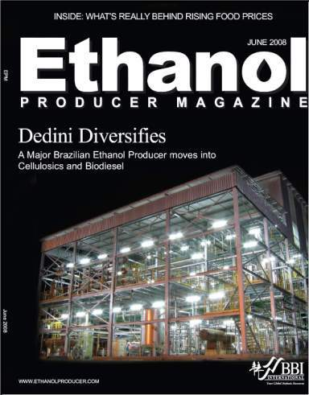

Desafio: tecnologias para energias renováveis
Hidrólise ácida para geração de etanol de celulose
Fonte: CH Brito Cruz, FAPESP

Slide 43
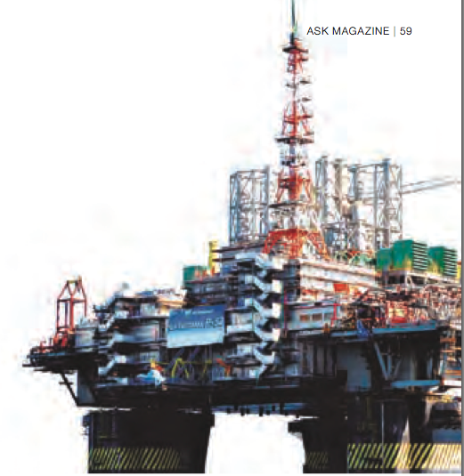
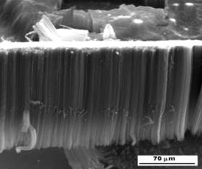
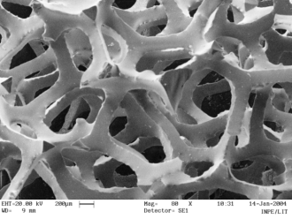
Desafio: tecnologia de materiais para óleo e gás

Slide 44

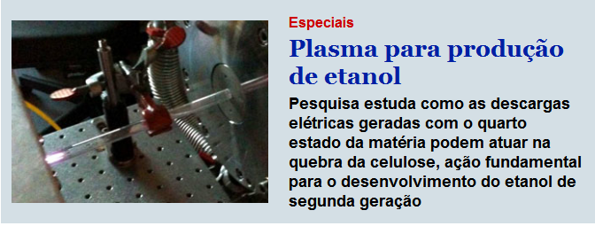
Desafio: aumentar a pesquisa em energias renováveis
“O Brasil tem uma posição muito privilegiada em termos de suprimento de energia. Mas essa posição será perdida se não houver um esforço de pesquisa para aumentar a participação das energias renováveis na matriz energética.”
(Cylon E.T. Gonçalves da Silva)

Slide 45
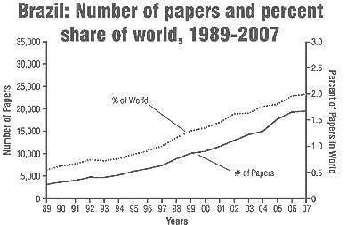


Ciência Brasileira

Slide 46


Como ser feliz, mesmo sendo cientista brasileiro?
Quanto maior puder ser sua agenda interna, maior sua contribuição para a economia brasileira
Ou será que você quer ser apenas mais um deles?

Slide 47



Conclusão: do paradoxo de Prebisch ao triângulo de Capricórnio
Carlos Chagas
C&T brasileira poderá ser a grande indutora da economia do conhecimento da natureza... se nossa política de C&T se engajar no projeto do Brasil para o século 21

